Slide 1
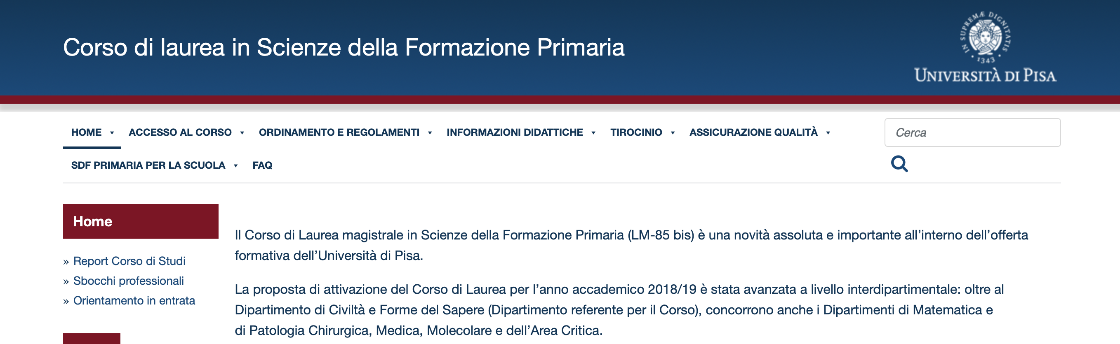
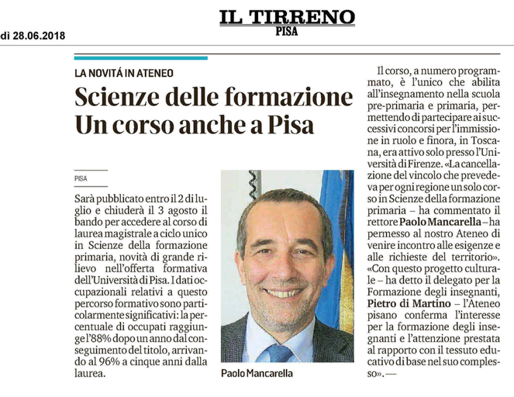
https://formazioneprimaria.cfs.unipi.it
Corso relativamente nuovo, partito nell'a.a. 2018/19
Nel a.a. 2022/23 si completerà il primo ciclo con l'attivazione del V anno
Scienze della Formazione Primaria – Università di Pisa

Slide 2
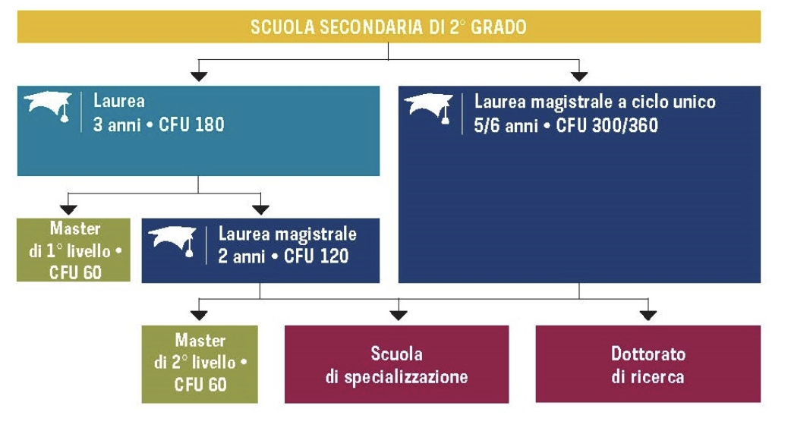
COSA È
Laurea magistrale quinquennale a ciclo unico e a numero programmato abilitante all’insegnamento alla scuola pre-primaria e primaria
Percorso unitario, non organizzato in 3+2
Scienze della Formazione Primaria – Università di Pisa
Notes:
Scelta anticipata e CFU

Slide 3
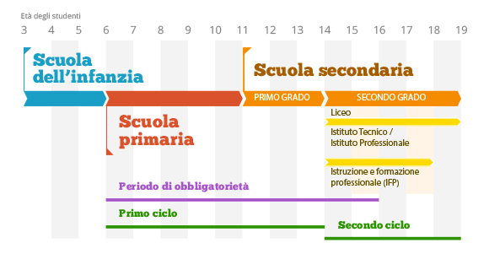
COSA È
Laurea magistrale quinquennale a ciclo unico e a numero programmato abilitante all’insegnamento alla scuola pre-primaria e primaria
L’unico percorso formativo che permette di ottenere l’abilitazione per l’insegnamento alla scuola dell’infanzia e primaria
Scienze della Formazione Primaria – Università di Pisa

Slide 4
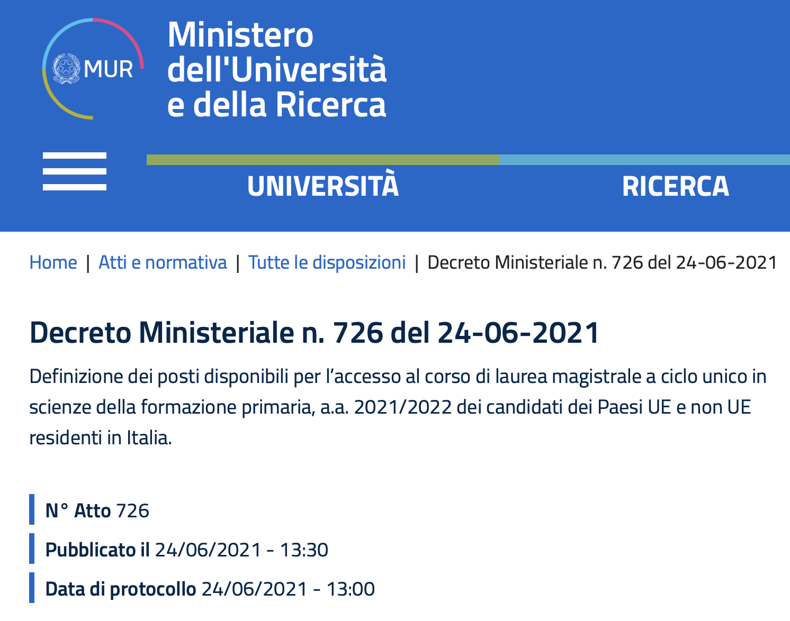
COSA È
Laurea magistrale quinquennale a ciclo unico e a numero programmato abilitante all’insegnamento alla scuola pre-primaria e primaria
Il Ministero attribuisce i posti alle università anno per anno
Scienze della Formazione Primaria – Università di Pisa

Slide 5
COSA È
Laurea magistrale quinquennale a ciclo unico e a numero programmato abilitante all’insegnamento alla scuola pre-primaria e primaria
Il Ministero attribuisce i posti alle università anno per anno
SERVIZI
Per il 2021/22 sono stati assegnati a Pisa 91 posti e la richiesta è stata confermata
SOSTENIBILITÀ
LABORATORIALITÀ
Scienze della Formazione Primaria – Università di Pisa

Slide 6
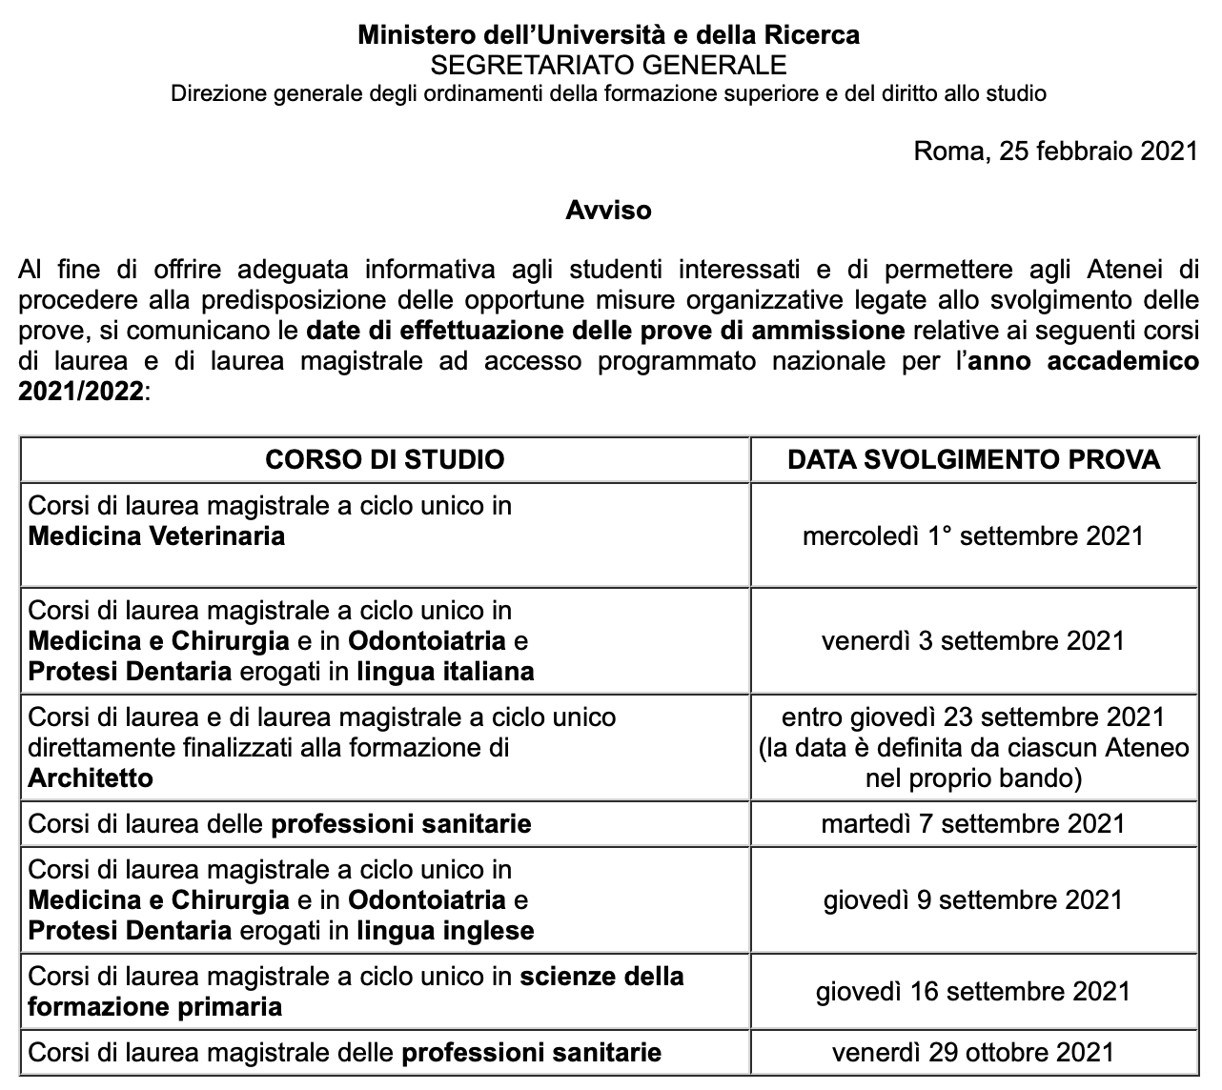
COSA È
Laurea magistrale quinquennale a ciclo unico e a numero programmato abilitante all’insegnamento alla scuola pre-primaria e primaria
Il Ministero attribuisce i posti alle università anno per anno
Il Ministero, con apposito avviso, stabilisce la data della prova
Usualmente il concorso è alla fine della seconda settimana di settembre
Scienze della Formazione Primaria – Università di Pisa

Slide 7
COSA È
Laurea magistrale quinquennale a ciclo unico e a numero programmato abilitante all’insegnamento alla scuola pre-primaria e primaria
Il Ministero attribuisce i posti alle università anno per anno
Il Ministero, con apposito avviso, stabilisce la data della prova
Il Ministero, con apposito decreto, stabilisce modalità e contenuti della prova
Anche in questo caso non ci aspettiamo troppe sorprese
Scienze della Formazione Primaria – Università di Pisa

Slide 8

La prova d'accesso mira a verificare l'adeguatezza della personale preparazione del candidato, con riferimento alle conoscenze disciplinari indispensabili per il conseguimento degli obiettivi formativi qualificanti del corso di laurea magistrale
Tre argomenti
Competenza linguistica e ragionamento logico
Cultura letteraria, storico-sociale e geografica
Cultura matematico-scientifica
Scienze della Formazione Primaria – Università di Pisa

Slide 9
Competenza linguistica e ragionamento logico
I quesiti mirano ad accertare la capacità di usare correttamente la lingua italiana, di comprendere un testo scritto e di completare logicamente un ragionamento, in modo coerente con le premesse, che sono enunciate in forma simbolica o verbale attraverso quesiti a scelta multipla formulati anche con brevi proposizioni
I quesiti verteranno su testi di saggistica o narrativa di autori classici o contemporanei, oppure su testi di attualità comparsi su quotidiani o su riviste generaliste o specialistiche; verteranno altresì su casi o problemi, anche di natura astratta, la cui soluzione richiede l’adozione di diverse forme di ragionamento logico
Scienze della Formazione Primaria – Università di Pisa

Slide 10
Cultura letteraria, storico-sociale e geografica
La prova è mirata all’accertamento delle capacità di:
a) individuare le caratteristiche proprie dei generi letterari, orientarsi nella collocazione storico- culturale di un testo classico italiano, riconoscere opere e autori rilevanti della tradizione italiana;
b) distinguere tipologia e rilevanza delle fonti nella ricerca storica, orientarsi nella cronologia degli eventi cruciali, riconoscendo le tappe fondamentali della storia italiana ed europea con riferimento alla specificità dell’organizzazione politica, economica e sociale e ai principali fenomeni politico-culturali dell’età moderna e contemporanea;
c) distinguere e descrivere gli elementi di base della geografia astronomica, fisica, antropica, sociale ed economica.
Scienze della Formazione Primaria – Università di Pisa

Slide 11
Cultura matematico-scientifica
La prova è mirata all’accertamento delle capacità di risolvere semplici problemi valutando criticamente le strategie da utilizzare e di descrivere ed interpretare da un punto di vista scientifico eventi semplici del mondo circostante e della vita quotidiana, facendo riferimento alle conoscenze di base nelle seguenti aree disciplinari
Matematica e informatica
Scienze della terra e della vita
Scienze della materia
Scienze della Formazione Primaria – Università di Pisa

Slide 12
Competenza linguistica e ragionamento logico
Cultura letteraria, storico-sociale e geografica
40 quesiti
20 quesiti
Cultura matematico-scientifica
20 quesiti
Tempo: 150 minuti
Valutazione: 1 risposta esatta; 0 altrimenti
Punteggio minimo: 55 punti
Graduatoria finale sono aggiunti punti per Certificazione di competenza linguistica in lingua inglese:
B1 (3pt); B2 (5pt); C1 (7pt); C2 (10pt)
Scienze della Formazione Primaria – Università di Pisa

Slide 13
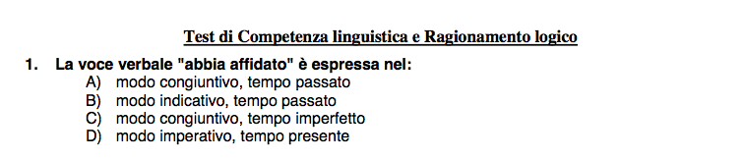
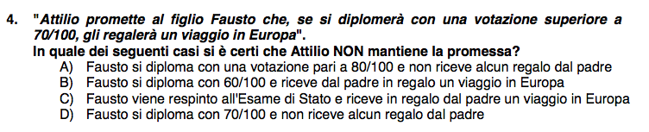
LA PROVA: esempi
Scienze della Formazione Primaria – Università di Pisa

Slide 14
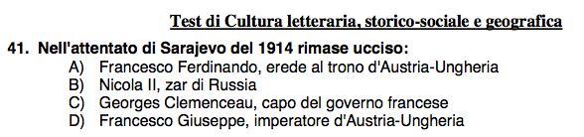
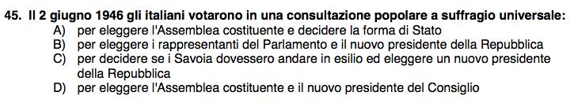
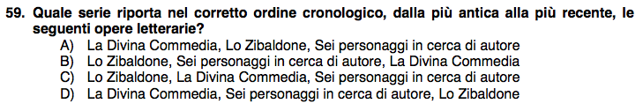
LA PROVA: esempi
Scienze della Formazione Primaria – Università di Pisa

Slide 15

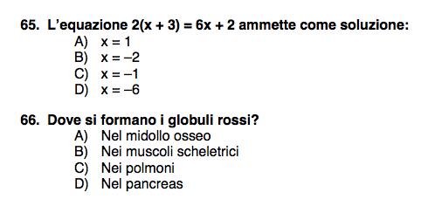
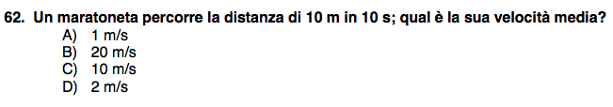
LA PROVA: esempi
Scienze della Formazione Primaria – Università di Pisa

Slide 16
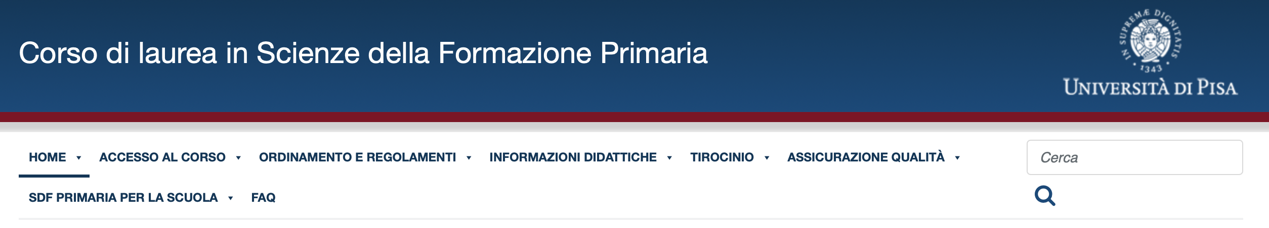
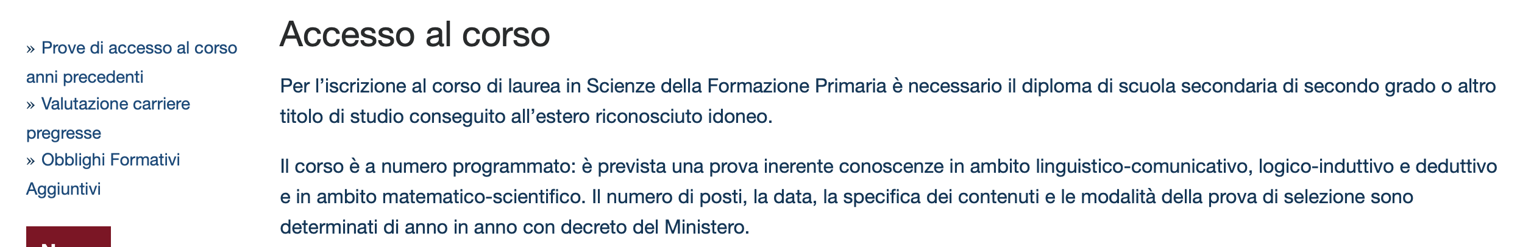
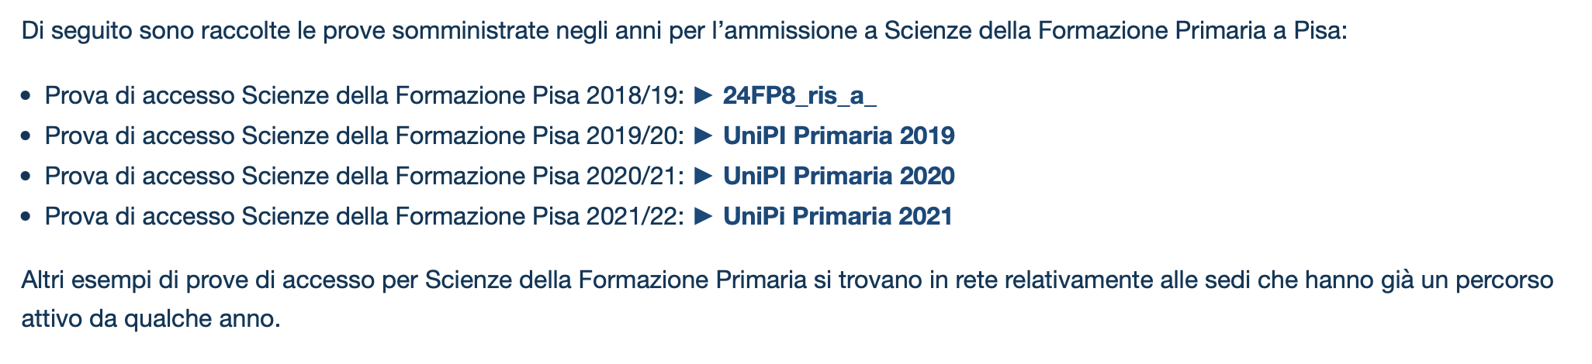
https://formazioneprimaria.cfs.unipi.it
Scienze della Formazione Primaria – Università di Pisa

Slide 17
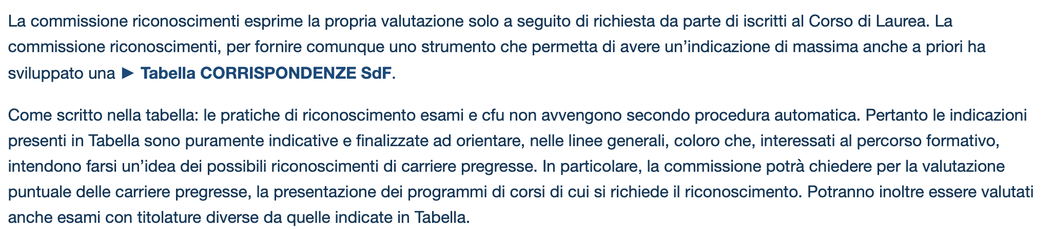
https://formazioneprimaria.cfs.unipi.it
Scienze della Formazione Primaria – Università di Pisa

Slide 18
Criteri in caso di parità di punteggio
Punteggio in competenza linguistica e ragionamento logico
Punteggio in cultura letteraria, storico-sociale e geografica
Punteggio in cultura matematico-scientifica
Voto di Maturità
Studente anagraficamente più giovane
Scienze della Formazione Primaria – Università di Pisa

Slide 19
IMPORTANTE!
Il bando di partecipazione al concorso uscirà presumibilmente a luglio 2022
L’iscrizione secondo le direttive del bando e nei tempi è condizione necessaria per poter partecipare al concorso
ATTENZIONE: al momento della domanda deve essere presentata l'eventuale certificazione di lingua inglese: non valgono attestazioni provvisorie!
Il bando sarà pubblicato su http://matricolandosi.unipi.it
Un avviso sarà riportato anche sul sito del Corso di Laurea
Scienze della Formazione Primaria – Università di Pisa

Slide 20

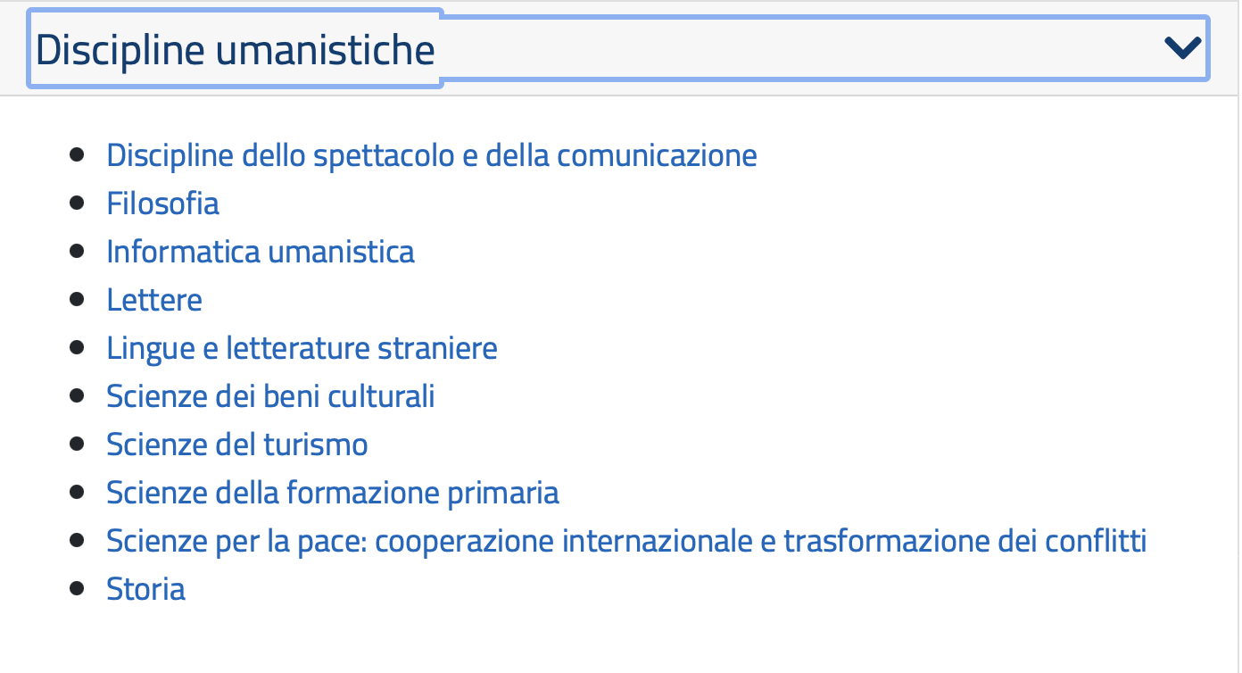
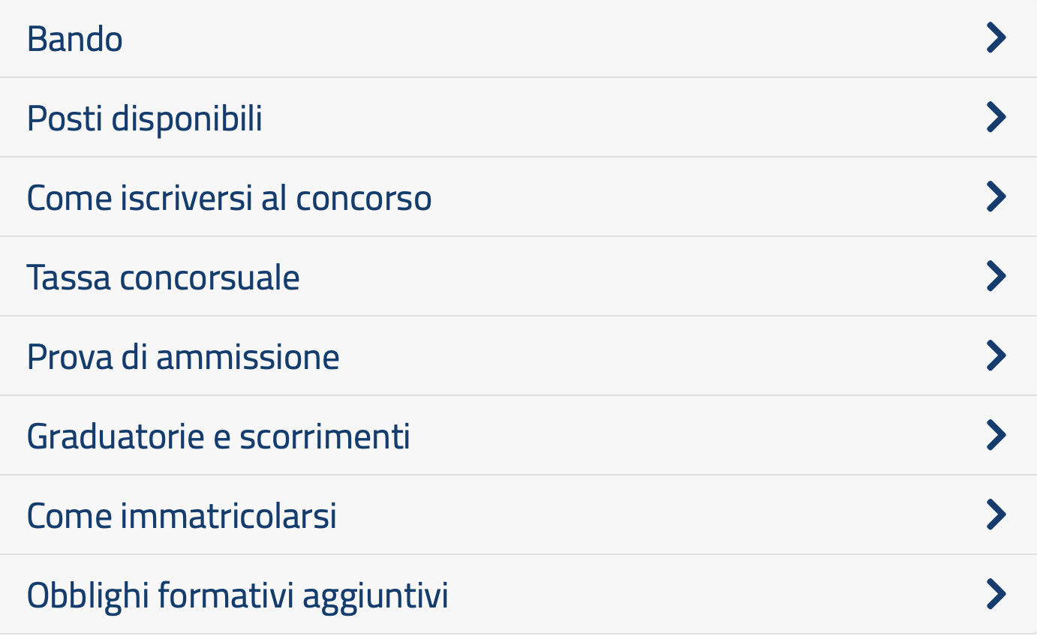
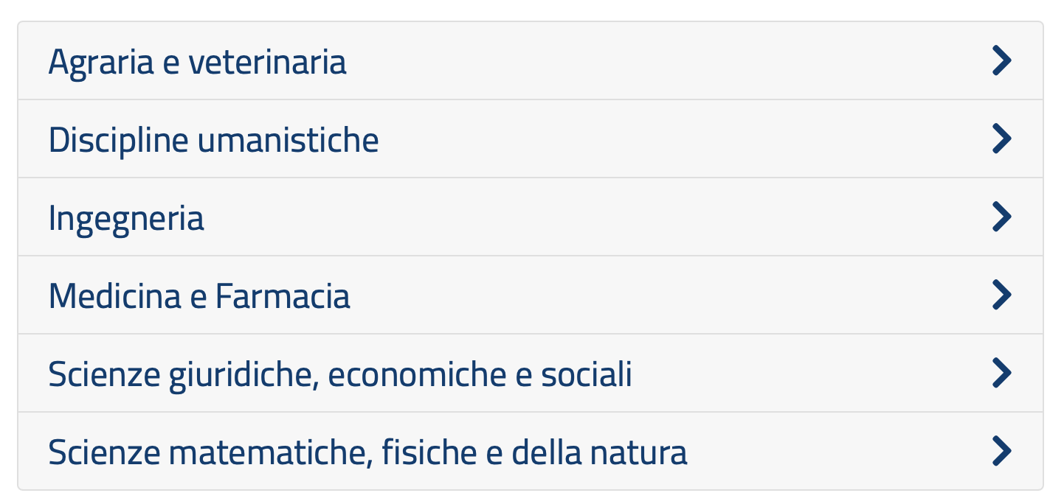
Il bando sarà pubblicato su http://matricolandosi.unipi.it
Un avviso sarà riportato anche sul sito del Corso di Laurea
Scienze della Formazione Primaria – Università di Pisa

Slide 21
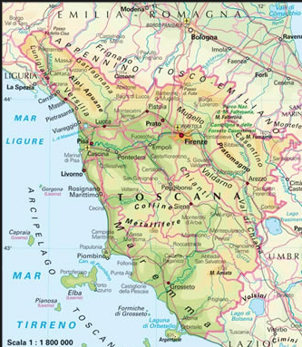
PERCHÉ
Opportunità per l’Università
Opportunità per il tessuto formativo di tutto il territorio costiero
LOGISTICHE
OCCUPAZIONALI
FORMATIVE
Opportunità gli studenti
Scienze della Formazione Primaria – Università di Pisa

Slide 22
PERCHÉ
Il tasso di occupazione (def. Istat) tra i laureati in Toscana varia dall’93,2% a 1 anno dalla laurea, al 100% a 5 anni dalla laurea
In Italia la tipologia dell’attività lavorativa è a tempo indeterminato per il 34,3% dei laureati ad un anno. Tale percentuale arriva all’83% per i laureati a 5 anni dalla laurea
Il tempo medio che trascorre dalla laurea al reperimento del primo lavoro è di 3,6 mesi
OCCUPAZIONALI
Appare evidente il bisogno di figure specializzate (a maggior ragione considerando le previsioni sui pensionamenti)
DATI AlmaLaurea 2016
Opportunità gli studenti
Scienze della Formazione Primaria – Università di Pisa

Slide 23

COME
PERCHÉ
L’ordinamento di SdF è fissato dal D.M. 249/2010 ed è uguale in tutta Italia
Scienze della Formazione Primaria – Università di Pisa

Slide 24
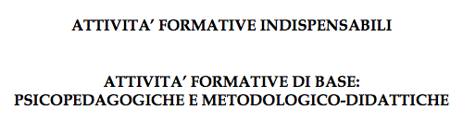


COME
PERCHÉ
Riconosce 3 Macro-Aree
L’ordinamento di SdF è fissato dal D.M. 249/2010 ed è uguale in tutta Italia
78 CFU
135 CFU
31 CFU
Scienze della Formazione Primaria – Università di Pisa

Slide 25
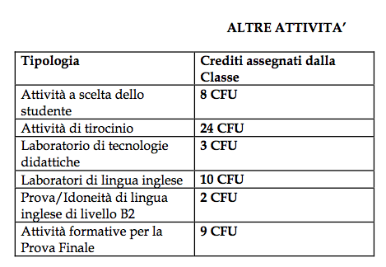
COME
PERCHÉ
L’ordinamento di SdF è fissato dal D.M. 249/2010 ed è uguale in tutta Italia
Tesi che è abilitante e dunque sviluppata con in commissione un rappresentante dell’USR
Scienze della Formazione Primaria – Università di Pisa

Slide 26
COME
PERCHÉ
L’ordinamento di SdF è fissato dal D.M. 249/2010 ed è uguale in tutta Italia
Per 600 ore totali, suddivise in tirocinio passivo e attivo, e organizzate in maniera crescente dal secondo anno di corso (ad ora 3-5-7-9)
Scienze della Formazione Primaria – Università di Pisa

Slide 27

COME
PERCHÉ
L’ordinamento di SdF è fissato dal D.M. 249/2010 ed è uguale in tutta Italia
MA...
...all’interno di questo quadro legislativo e tenendo come riferimento principe le Indicazioni Nazionali, abbiamo sviluppato un progetto originale, che valorizzi le specifiche competenze presenti in UNIPI
Scienze della Formazione Primaria – Università di Pisa

Slide 28
COME
Alcuni aspetti caratterizzanti e peculiari
Il riferimento forte alle discipline
La competenza formativa e di ricerca rispetto alle tematiche dell’inclusione (rispetto alle disabilità, le difficoltà di apprendimento e gli aspetti culturali
L’attenzione alla conoscenza del nostro territorio (storico, geografica, naturalistica)
La competenza specifica riguardo alla potenzialità delle tecnologie didattiche sia per l’inclusione che più in generale per la didattica disciplinare
La tradizione di ricerca e di formazione riguardo alla didattica della matematica (con particolare riferimento alla ricostruzione del rapporto con la matematica dei futuri insegnanti)
Scienze della Formazione Primaria – Università di Pisa
Notes:
Alla offerta del Corso concorrono ufficialmente tre Dipartimenti (Civiltà e forme del Sapere, Matematica e Ricerca Traslazionale e delle nuove Tecnologie in Medicina e Chirurgia) e sono coinvolti docenti di molti altri Dipartimenti

Slide 29
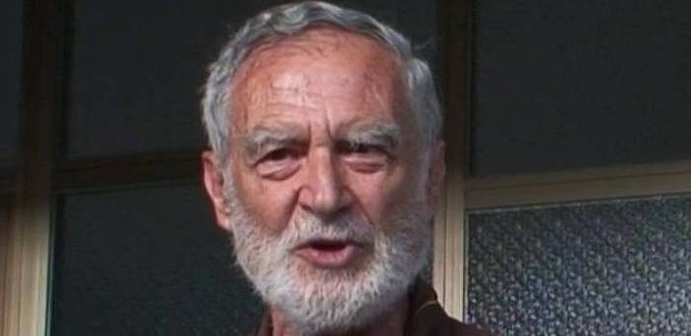

COME
Alcuni aspetti caratterizzanti e peculiari
Cercare di insegnare l’importanza anche di sapere uscire dagli schemi nell’insegnamento primario e pre-primario, di non limitare la curiosità, la voglia di scoprire dei bambini
Uno dei mali più gravi della scuola si chiama «far finta». Imparare a far finta, giorno dopo giorno; insegnare a far finta, giorno dopo giorno; affaticarsi, giorno dopo giorno, perché il far finta di oggi sia coerente con quello di ieri e di domani, il far finta dell’allievo con quello dell’insegnante, dei colleghi insegnanti, del direttore, dell’ispettore, della circolare ministeriale
Scienze della Formazione Primaria – Università di Pisa
Notes:
Alla offerta del Corso concorrono ufficialmente tre Dipartimenti (Civiltà e forme del Sapere, Matematica e Ricerca Traslazionale e delle nuove Tecnologie in Medicina e Chirurgia) e sono coinvolti docenti di molti altri Dipartimenti

Slide 30
CONTATTI
Pietro Di Martino (pietro.dimartino@unipi.it)
Cecilia Iannella (cecilia.iannella@unipi.it)
Valeria Ribechini (valeria.ribechini@unipi.it)
LINK
Pagina web del corso: http://formazioneprimaria.cfs.unipi.it
Pagina web per le iscrizioni ad UNIPI:
http://matricolandosi.unipi.it

